Slide 1
数据结构与算法
Unrestricted

Slide 2
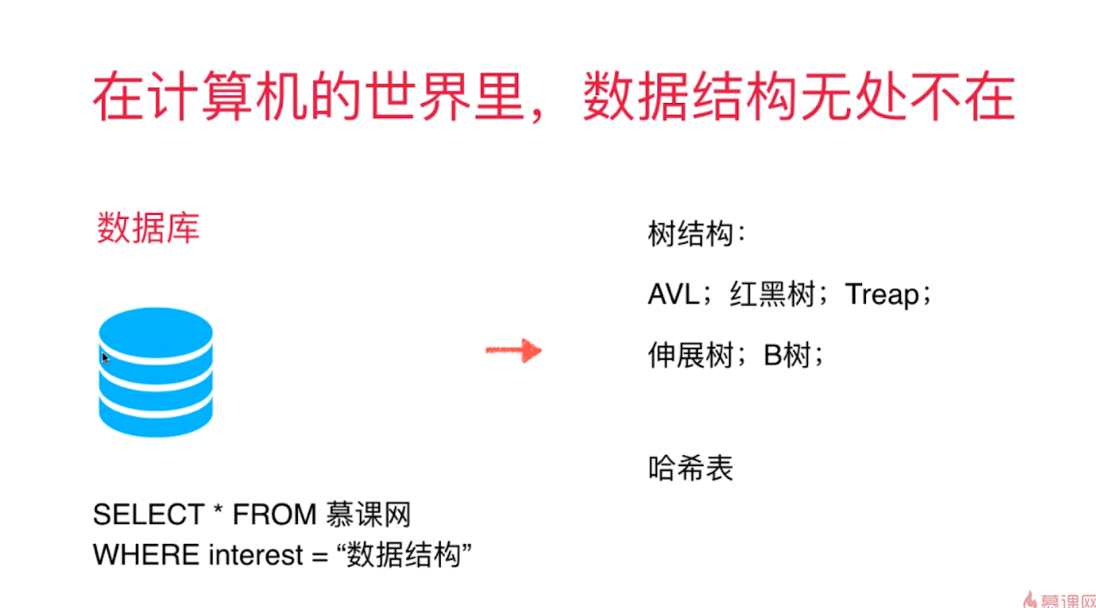

Slide 3
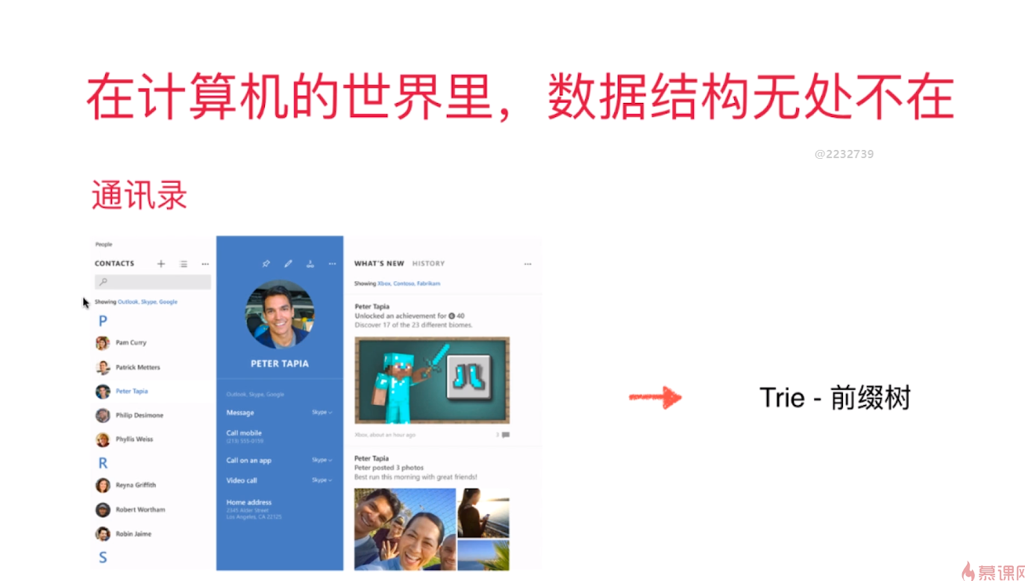

Slide 4
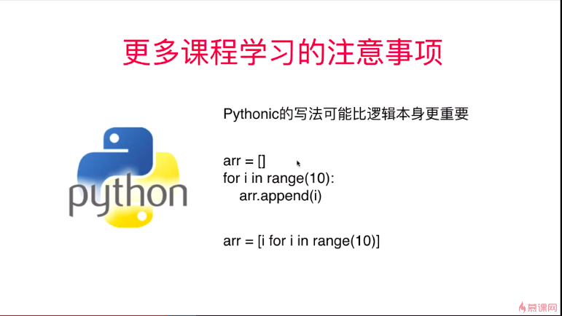
下面写法性能远大于上面。所以cpp，java这种编译型的语音更方便学习数据结构

Slide 5
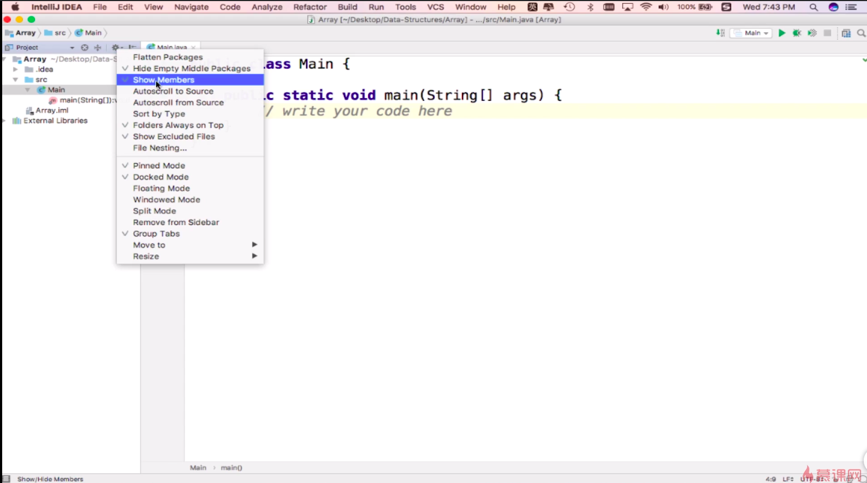

Slide 6
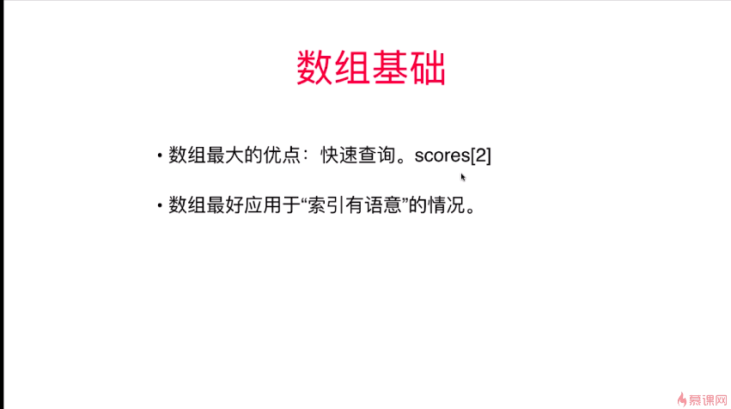

Slide 7
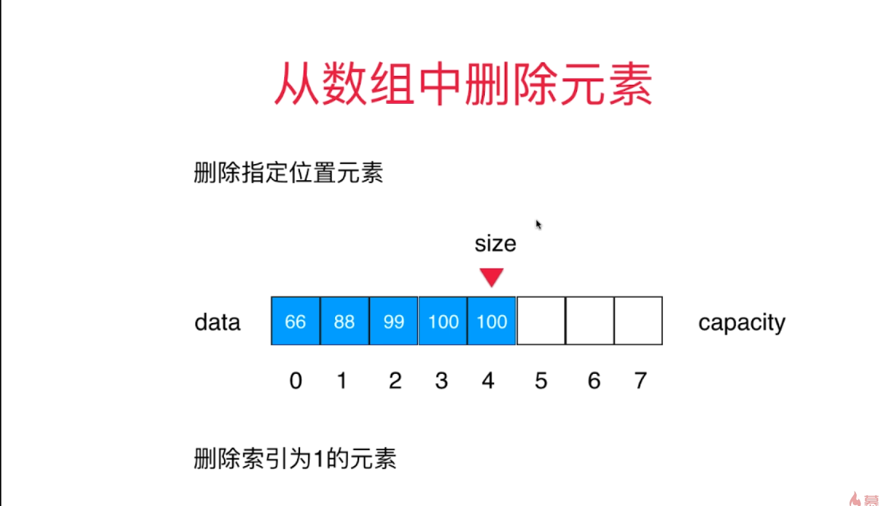
Size指向的是第一个没有元素的位置

Slide 8
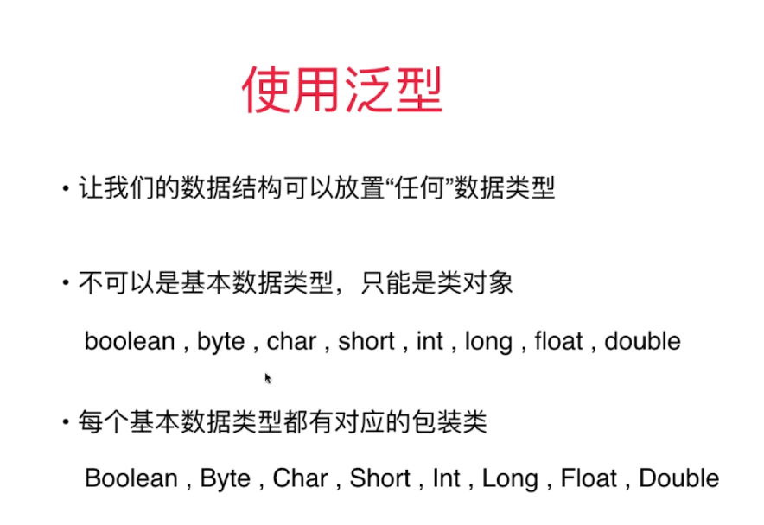
只能是类对象，基本类型可以和包装类无缝转换

Slide 9
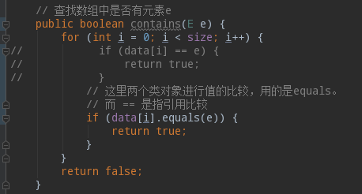
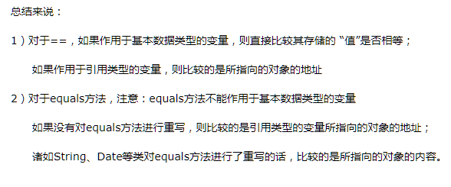
具体可以参照：https://www.cnblogs.com/dolphin0520/p/3592500.html

Slide 10
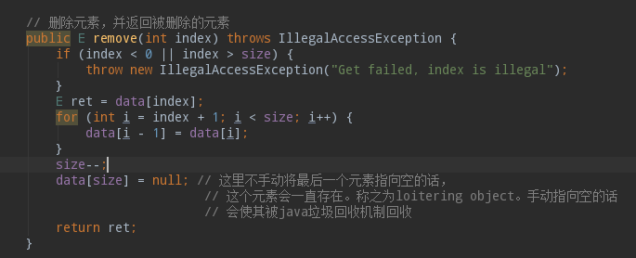
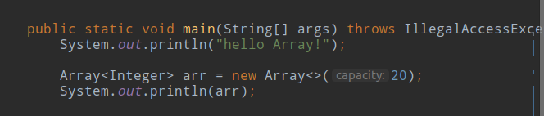
删除元素后，可以手动将没有用的元素指向空，以便于被垃圾回收
这里声明的时候时包装类，传入的时候是基本类型，因为基本类型可以和包装类无缝转换

Slide 11
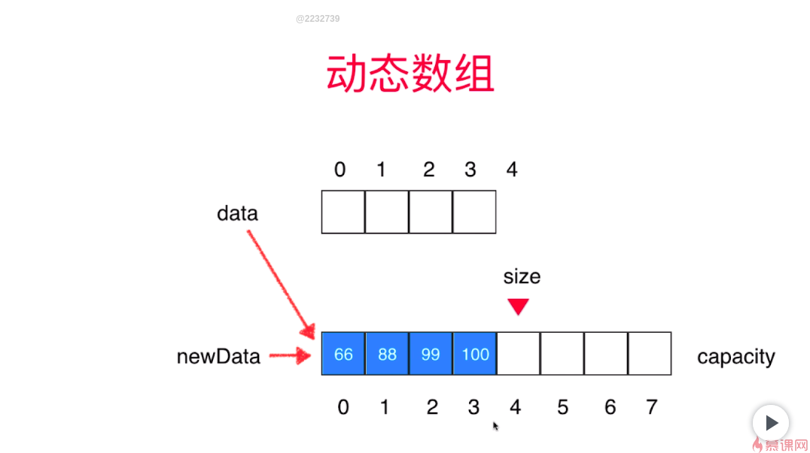
data指向新的newData后，newData不再使用而失效。原来的数组被垃圾回收机制回收

Slide 12
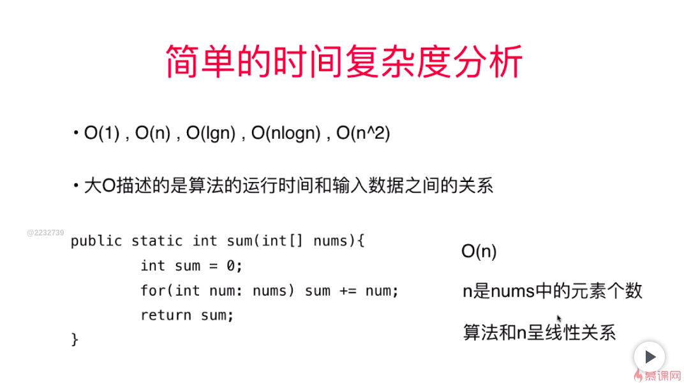

Slide 13
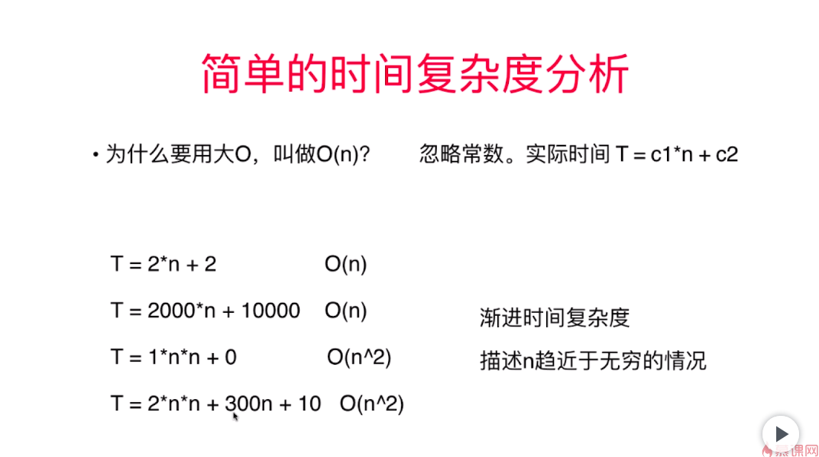
高阶项忽略低阶

Slide 14
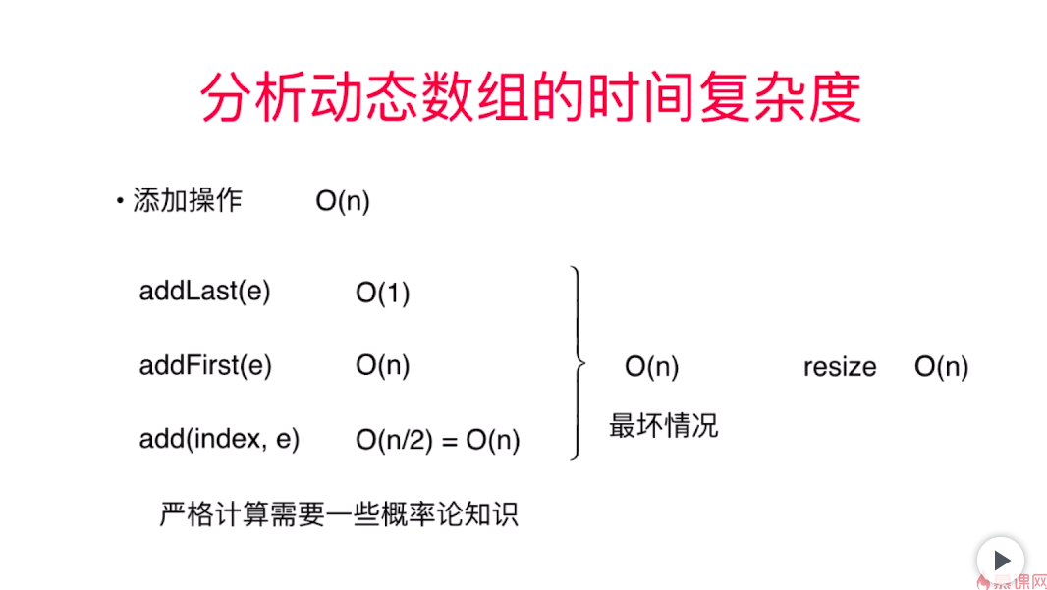
考虑最差情况 删除复杂度也是O(n)。修改复杂度是O(1)，支持随机访问

Slide 15
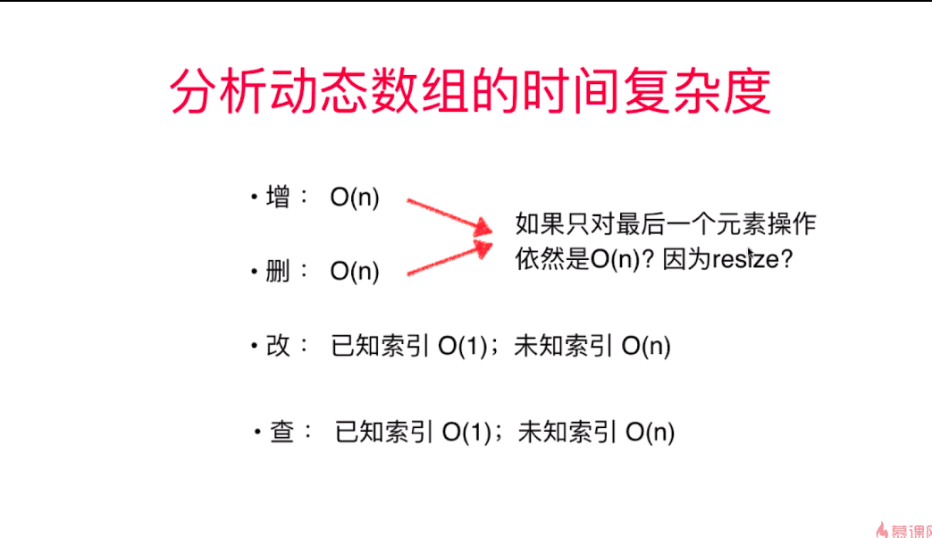

Slide 16
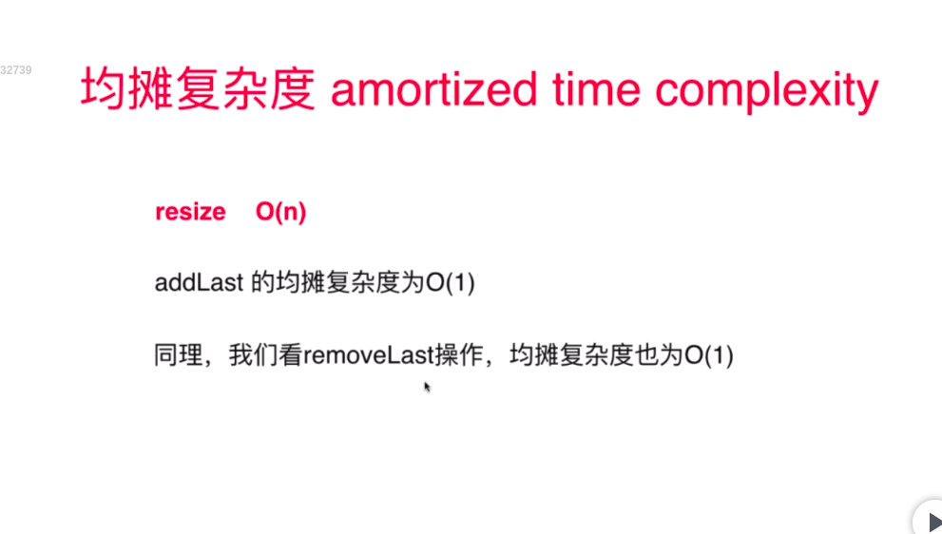
均摊复杂度
一个相对比较耗时的操作，如果能保证不会每次都触发的话，这个耗时操作的时间是可以分摊到其他基本操作的

Slide 17
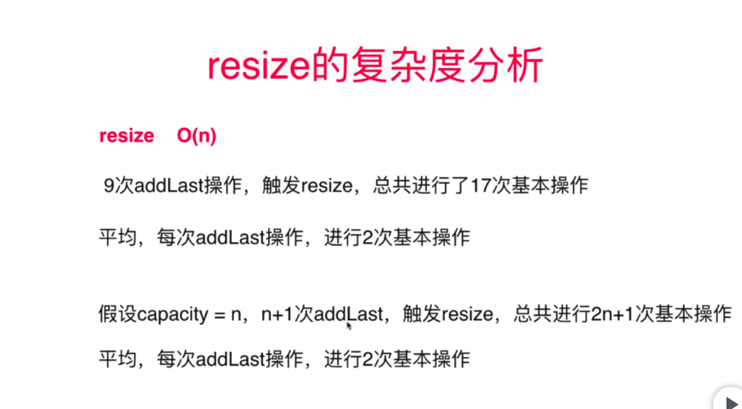

Slide 18
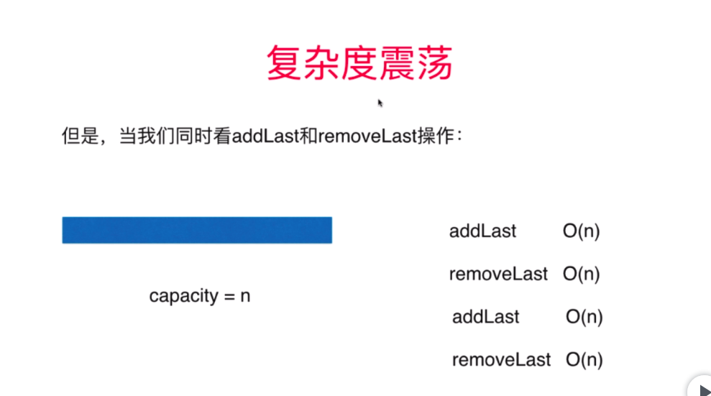
特殊情况下，复杂度上升

Slide 19
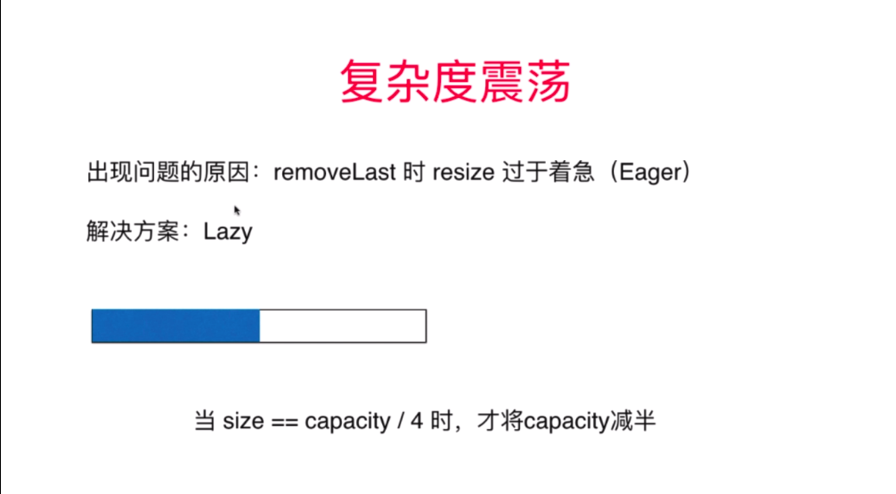
用懒算法，防止复杂度震荡

Slide 20
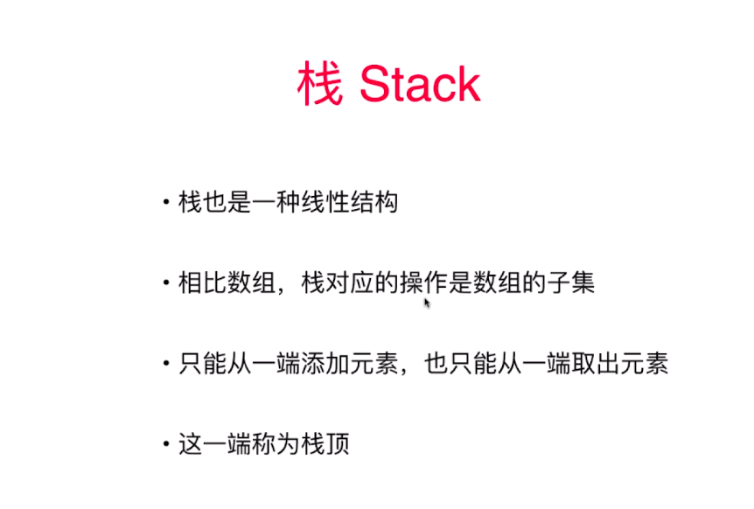
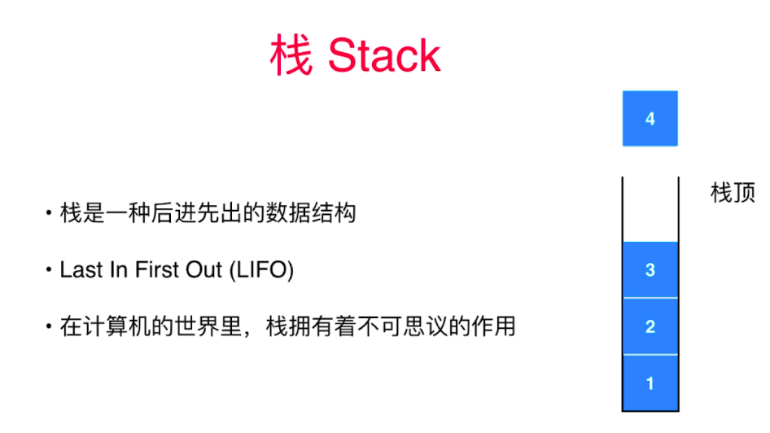
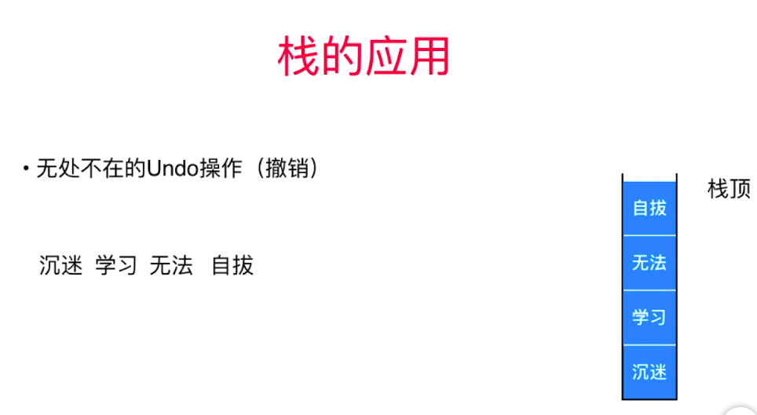
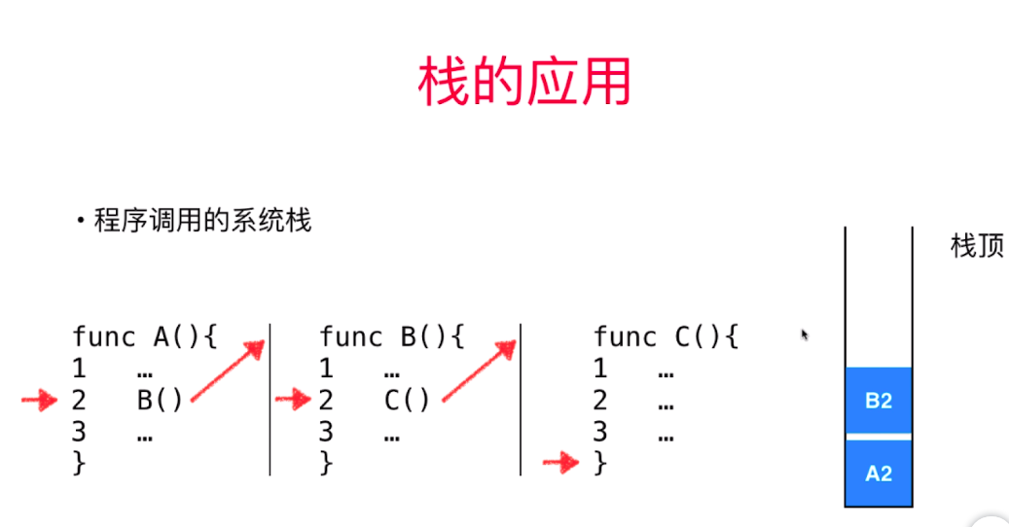
同一端

Slide 21
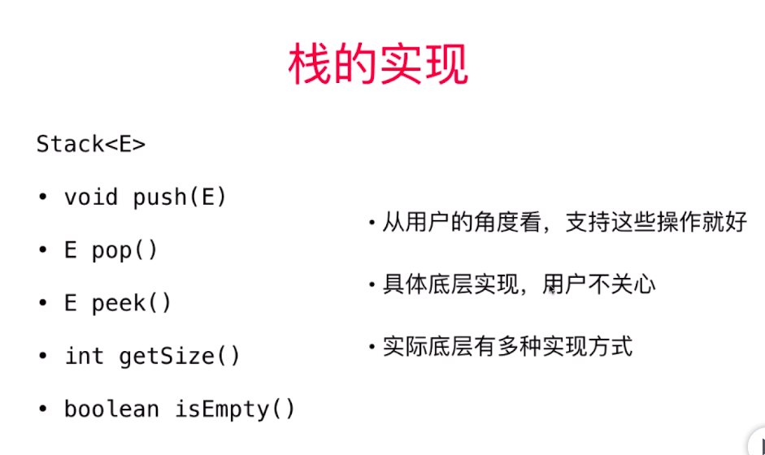

Slide 22
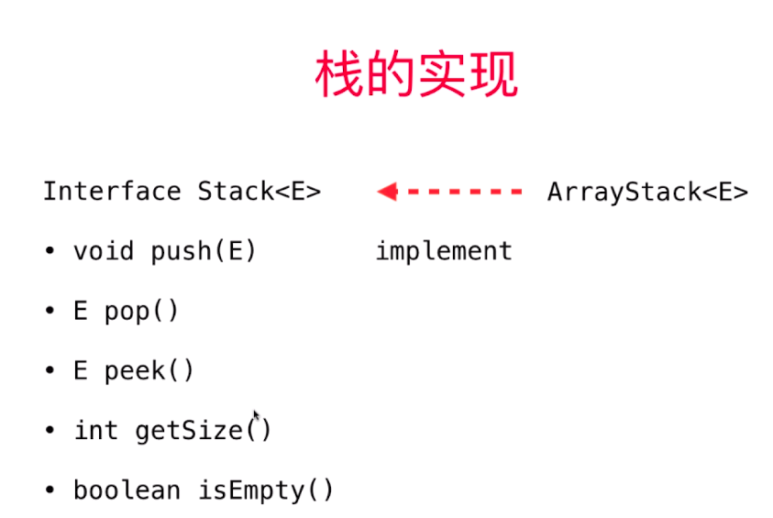
设计方案：接口类Stack中定义下列方法，在ArrayStack泛型类中实现。ArrayStack基于之前定义的动态数组Array实现

Slide 23
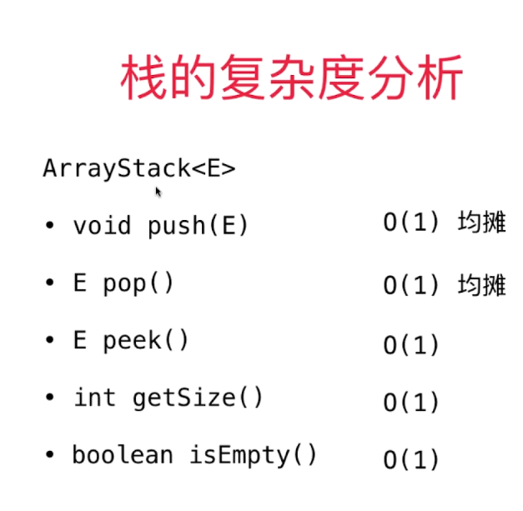

Slide 24
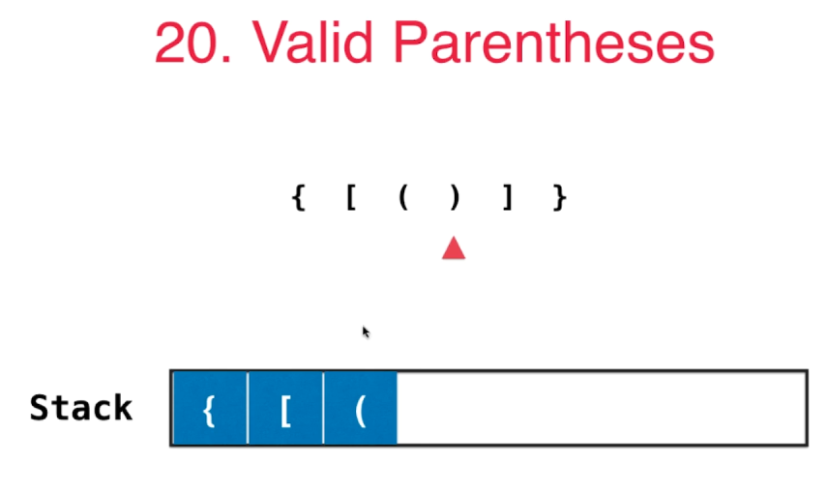
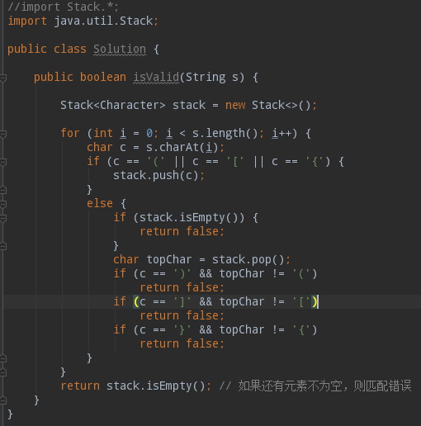
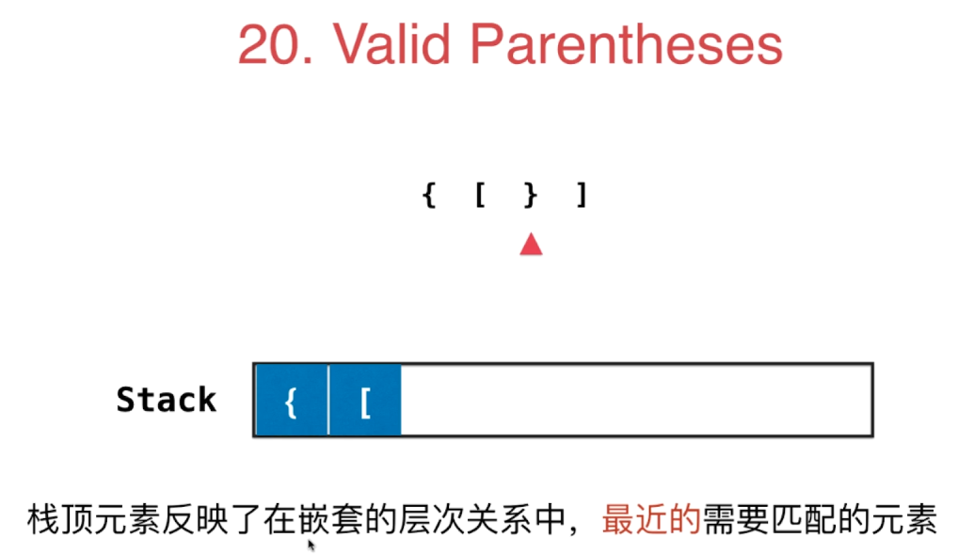
使用战可以解决的典型题目：括号匹配
将括号依次压入战，当遇到右括号时候，就和战顶元素比较，如果能匹配，就将其出站，最后如果战内没有元素，则满足
LeetCode中根据你的类创建对象，然后自定义main函数访问。所以不能写为private类型
如果不用java的包，可以将其他类定义为solution的内部类

Slide 25
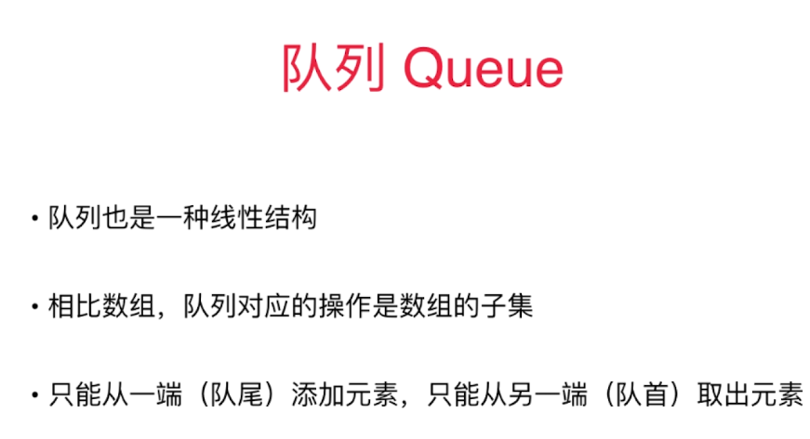
队列是先进先出的数据结构 First In First Out (FIFO)

Slide 26
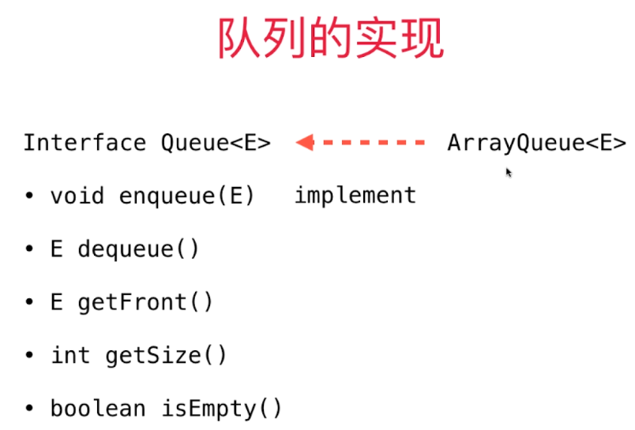

Slide 27
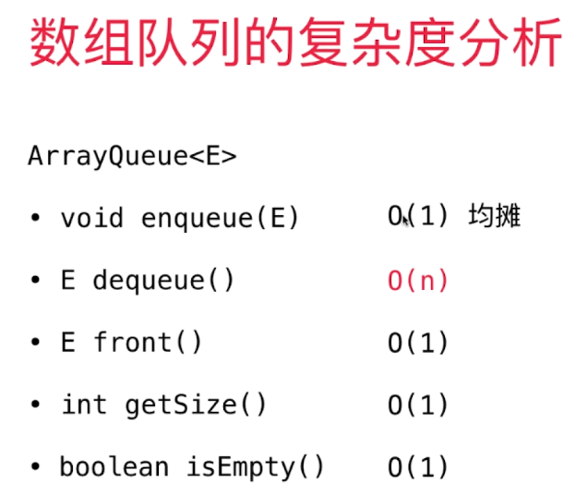

Slide 28
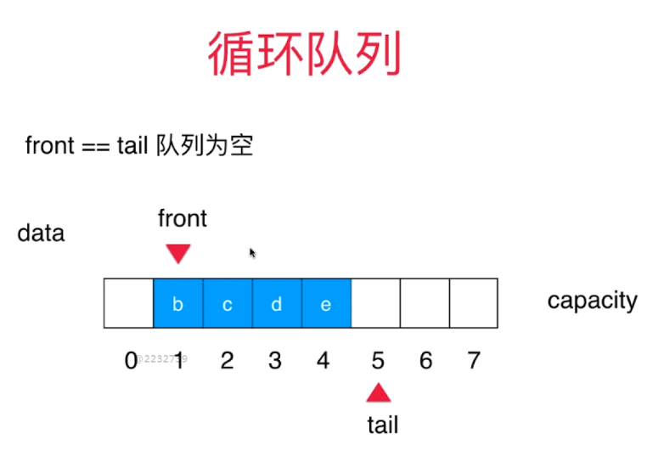
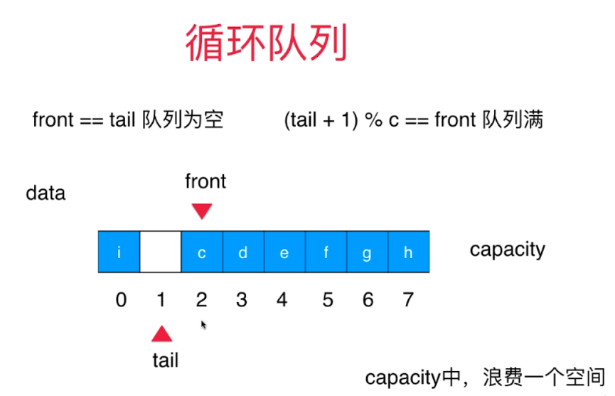
每次出队后其他元素位置不变，front指向++，tail到最后的位置时，指向前面空位 队列里需要空出一个元素使得队首和队尾可以分开
注意使用

Slide 29
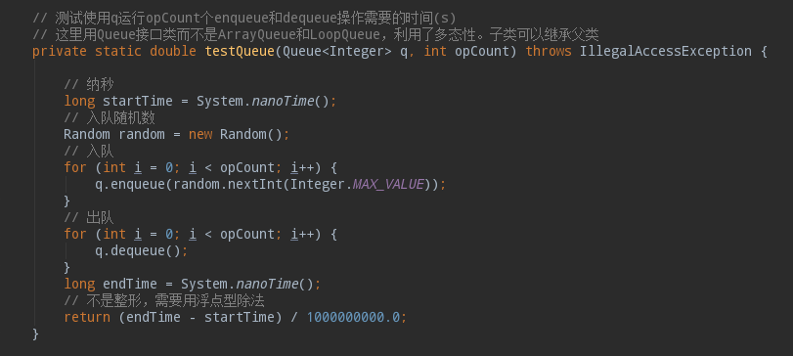
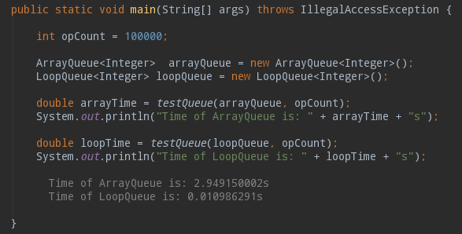
这里Queue为父类，可以传入其子类ArrayQueue和LoopQueue
纳秒，为long型
生成随机数
检查入队出队时间

Slide 30
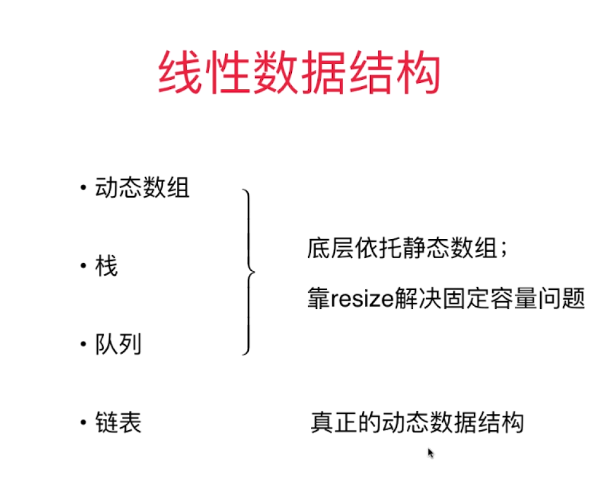
不是真正的动态

Slide 31
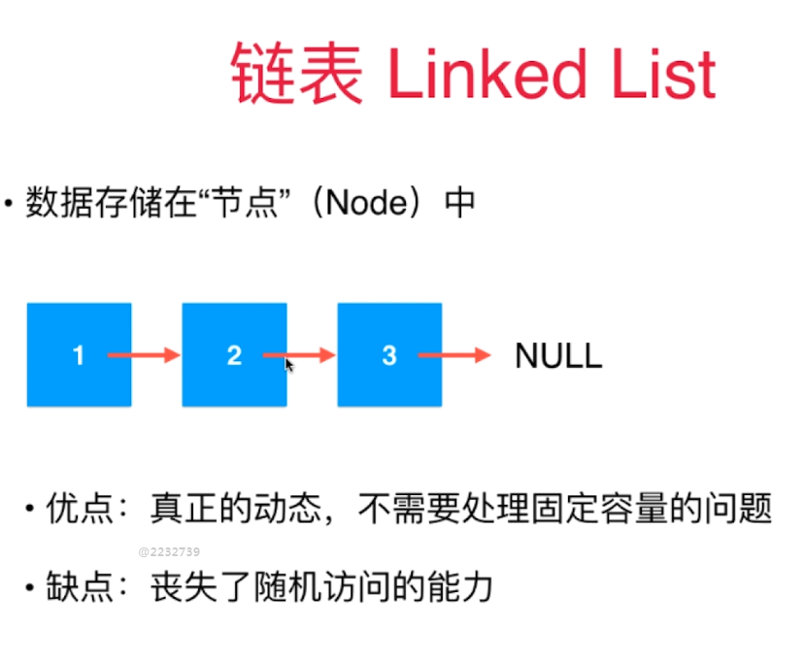
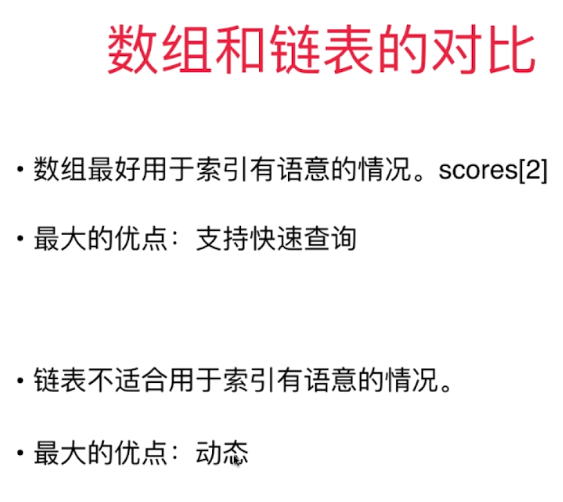
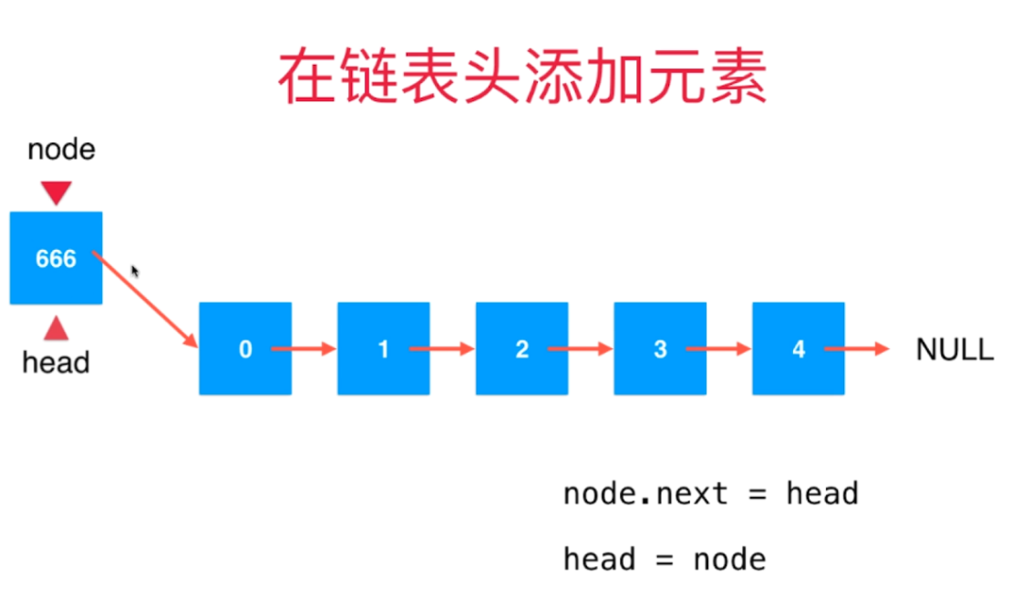
将head指向666

Slide 32
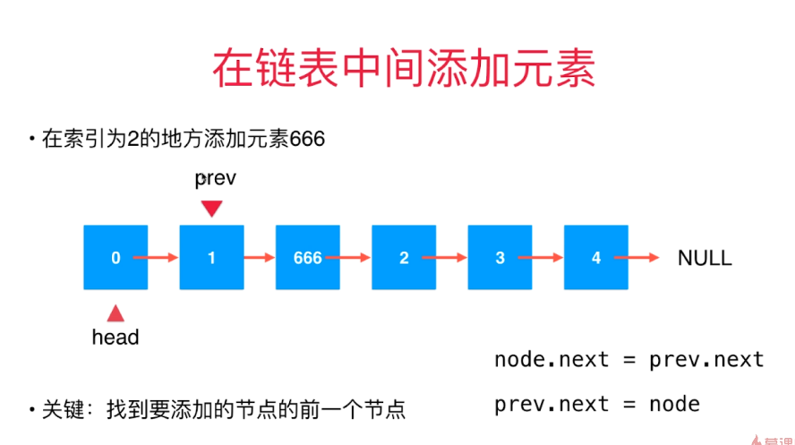
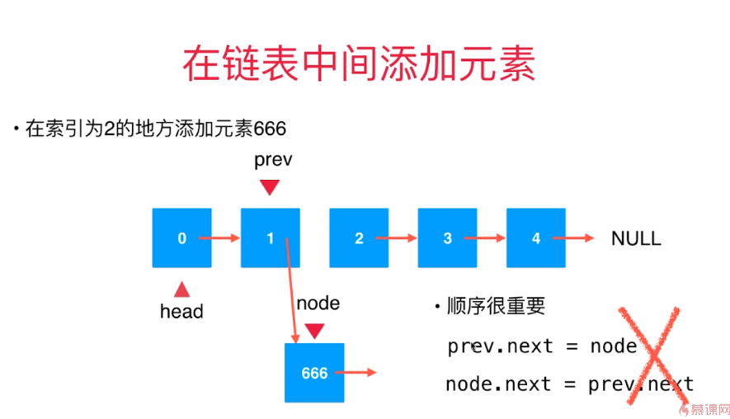
用纸笔写写逻辑！

Slide 33
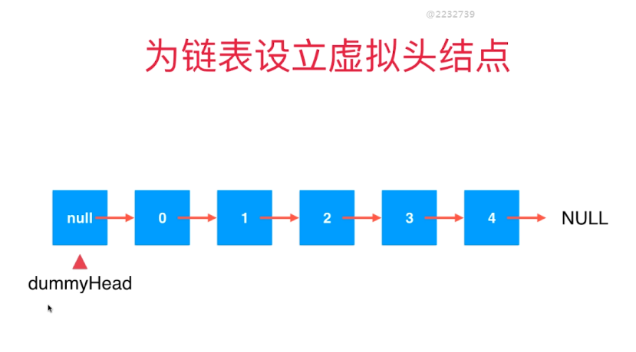
这样在插入元素的时候就不用单独讨论第一个位置没有元素指向的情况

Slide 34
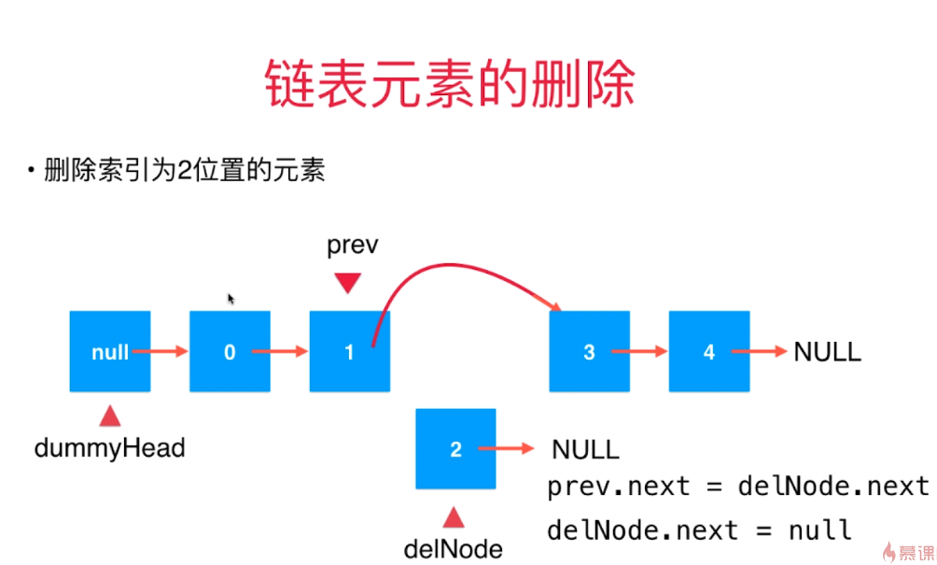

Slide 35
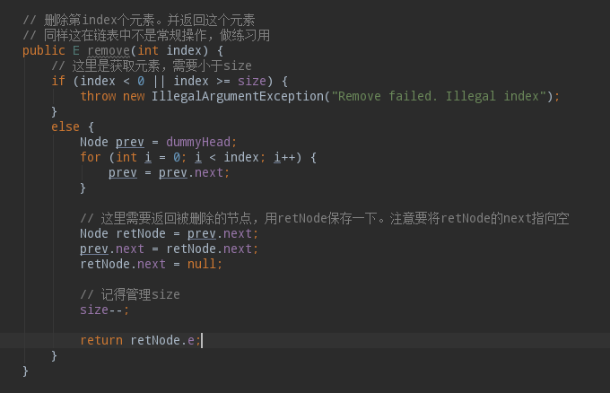

Slide 36
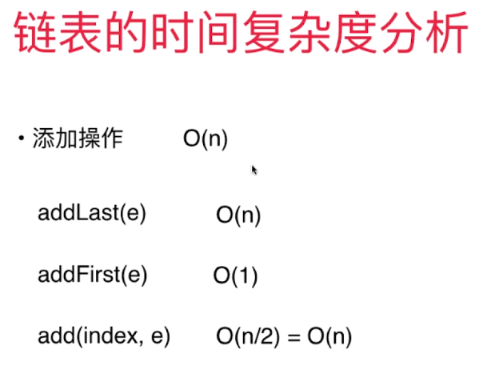
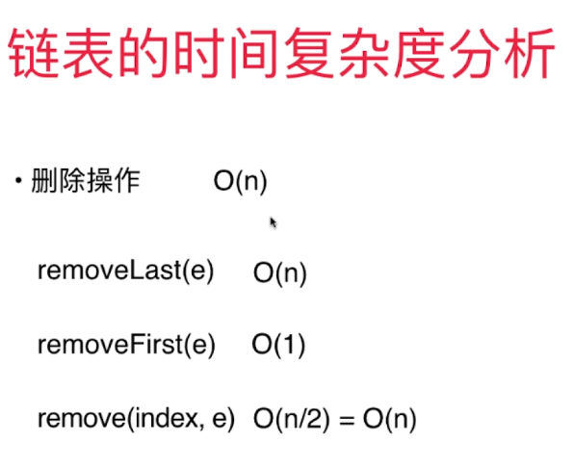
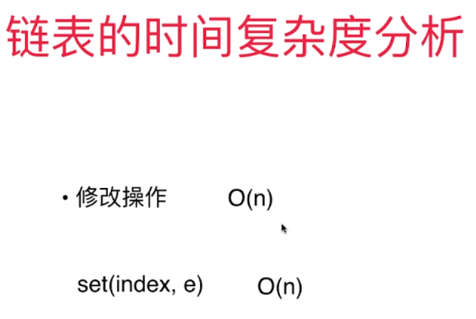
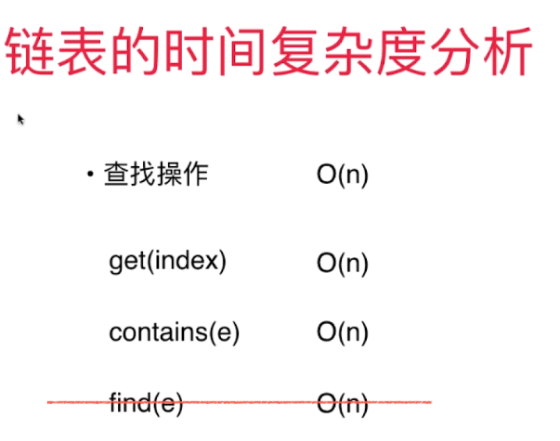
这里需要遍历添加

Slide 37

一般不在链表中修改. 只适合在头操作
因为对于栈来说，只需要操作栈顶的元素，所以可以用链表作为栈的底层实现

Slide 38

仍然基于之前的Stack接口，创建LinkedListStack这种方法实现Stack中的下列方法，可以和之前的ArrayStack对比。

Slide 39


时间测试
ArrayStack and LinkedListStack
和之前的ArrayQueue和LoopQueue不同，循环队列元素位置可以不变，节省了大量处理时间。所以时间会差很大

Slide 40
链表实现队列
对于链表实现队列，需要在线性结构一端插入元素，另一端删除元素。这样就有一端的时间复杂度为On
其实同样的问题在使用数组实现队列时候也有，所以需要使用循环队列。
而对于链表，也有同样问题，所以需要改进。

Slide 41

改进的思路是增加链表尾部Node变量标记 tail。
之前在链表头插入元素简单就是因为有head的Node元素标记
这样就会在tail位置的后面添加一个元素是相当容易的。但是删除节点并不容易，因为删除的话需要找到待删除的节点前面的一个节目prev，将其指向null，但是这是单向链表，并不知道tail前面的节点是什么。只能从head开始一个个的遍历到tail，这样还是On复杂度。
所以应该只在tail插入元素，从head端删除元素。即对于队列来说，head为队首，tail为队尾。
由于操作都在head或者tail完成，所以不需要虚拟头节点。dummyHead是用来在中间插入元素。
还要注意，如果链表为空，由于没有dummyHead。Head和tail都会指向null

Slide 42



Slide 43


Slide 44
main 函数调用非静态内部类
https://blog.csdn.net/longzhinuhou/article/details/89527705

Slide 45


Slide 46


Slide 47

利用这个函数作为递归函数，因为递归的思想就是减少问题规模大小。每次缩小区间可以逐渐减小规模

Slide 48

这里着重看这个所调用函数的宏观语意，可以当成另一个函数。
这里更小的问题需要构建原问题的答案

Slide 49
Intellij idea 用法

Slide 50

Iml文件定义了其依赖的注入，这里LeetCode模块需要用到data_struc的信息，在这里注入
Module：功能单位。支持框架或者jdk等
Directory: 目录，只是文件夹
Package: 命名空间

